Slide 1
স্বাগতম
মোছাম্মৎ জাহিদা বেগম
সহকারী শিক্ষক
বটতলী এস এম আউলীয়া উচ্চ
বিদ্যালয়। আনোয়ারা, চচট্টগ্রাম
আইডি নং-০৭
ব্যাচঃ২৭
প্রঃস্থানঃটি,টি,কলেজ,চট্টগ্রাম।
প্রশিক্ষণঃটিকিঊআই-২

Slide 2
বিজ্ঞান
শ্রেণিঃ নবম
সময়ঃ ৪০মিঃ

Slide 3
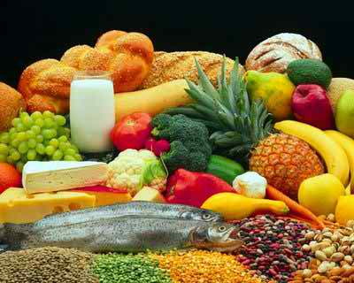
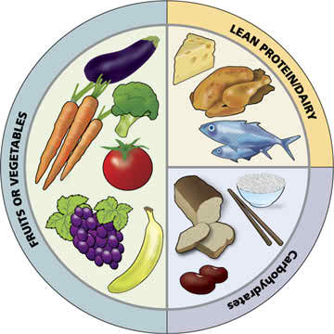

Slide 4
খাদ্য ও পুষ্টি
(উন্নততর জীবনধারা)
অধ্যায়ঃ প্রথম
পৃষ্ঠা-১---৩

Slide 5
শিখনফল
এ পাঠ শেষে শিক্ষার্থীরা -
খাদ্য ও পুষ্টি কী তা বলতে পারবে।
খাদ্যের উপাদান কি কি বলতে পারবে।
খাদ্যের উপকারিতা ব্যাখ্যা করতে পারবে।

Slide 6
পুষ্টির ইংরেজি শব্দ nutrition

Slide 7
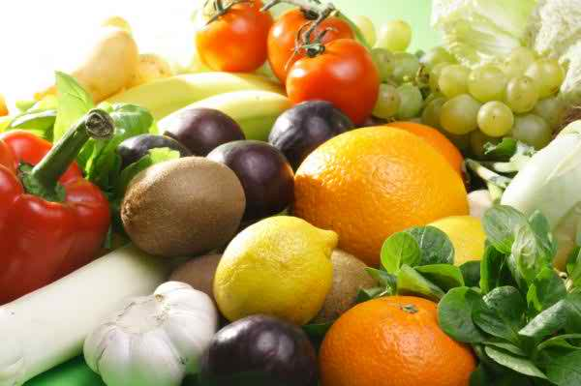
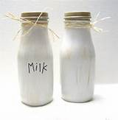
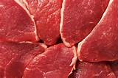
উদ্ভিজ্জ উৎস
প্রাণিজ উৎস

Slide 8
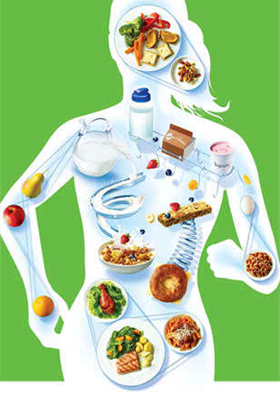
মানবদেহে খাদ্যের কার্যকারিতা

Slide 9
খাদ্যের উপাদান
মখ্য উপাদান
সহায়ক উপাদান
ভিটামিন
শর্করা
আমিষ
স্নেহ
পানি
খনিজ লবণ

Slide 10
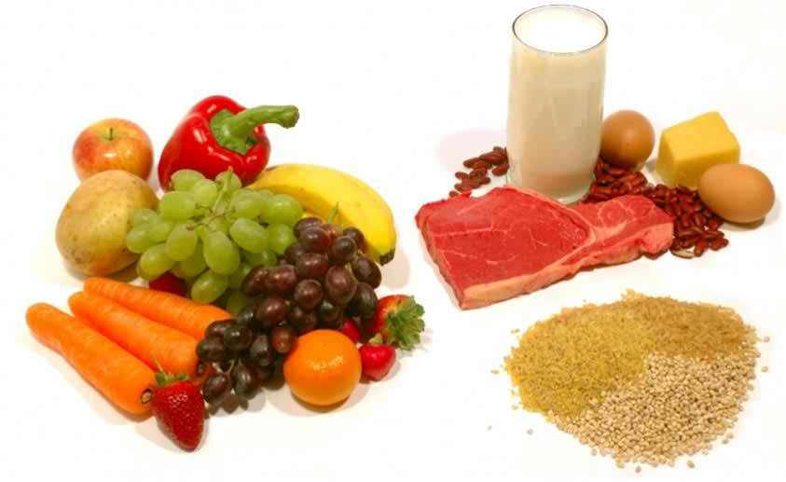
শর্করা জাতীয় খাদ্য

Slide 11
শর্করা
শর্করা দেহে কর্মক্ষমতা বৃদ্ধি ও তাপশক্তি উৎপাদন করে।
শর্করা বর্ণহীন,গন্ধহীন ও মিষ্টি স্বাদযুক্ত।
কার্বন, হাইড্রোজেন এবং অক্সিজেন নিয়ে শর্করা গঠিত।
শর্করার বিভিন্ন উৎস রয়েছে। যেমনঃ উদ্ভিজ্জ উৎস।

Slide 12
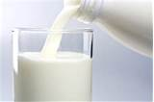
শর্করা –মানুষের প্রধান খাদ্য হলো শর্করা।
শর্করার উৎস দুই প্রকার। ১।উদ্ভিজ্জ উৎস ও ২। প্রানিজ্জ উৎস।
উদ্ভিজ্জ উৎস
প্রানিজ্জ উৎস

Slide 13
উদ্ভিজ্জ উৎস
শ্বেতসার
ফ্রুকটোজ
সেলুলোজ
গ্লুকোজ
সুক্সোজ

Slide 14
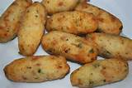
আলুর চপ
শ্বেতসার—ধান,গম,ভূট্টা, আলু ও কচু ইত্যাদি এর প্রধান
উৎস।

Slide 15
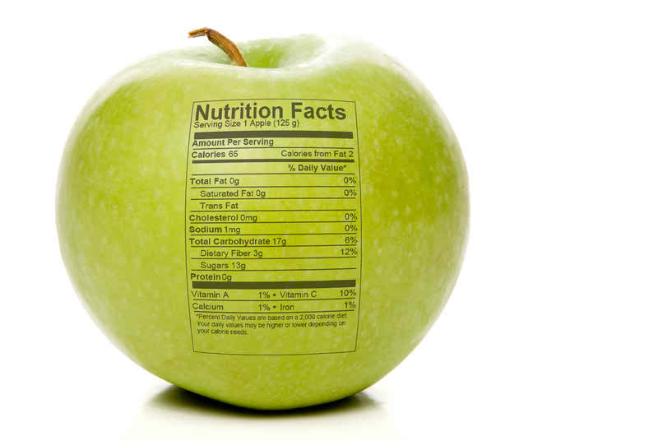
আপেল
গ্লুকোজ—আঙ্গুর, আপেল,গাজর, ও খেজুর ইত্যাদিতে পাওয়া যায়।
এটি চিনির তুলনায় মিষ্টি কম।

Slide 16
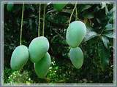
আম
কলা
পেপেঁ
ফ্রুকটোজ—প্রভ্রৃতি মিষ্টি ফলে ও ফুলের মধুতে
ফ্রুকটোজ থাকে। একে ফল শর্করা বলে।

Slide 17
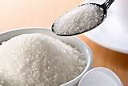
চিনি
সুক্সোজ—আখের রস,চিনি, গুড়,মিসরি এর
উৎস।

Slide 18
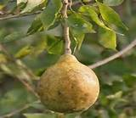
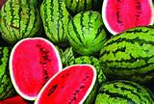
বেল
তরমুজ
কলা
সেলুলোজ—আম, বাদাম,শুকনা ফল এবং সব ধরনের শাক-সবজিতে সেলুলোজ থাকে।

Slide 19
d
দলীয় কাজ
নিচের খাদ্যগুলোর মধ্যে কোন কোন পুষ্টি উপাদান আছে তার একটি তালিকা তৈরি কর-
গাজর,কাঁচামরিচ, ঢেঁড়শ,মাংস, ডিম, দুধ, আপেল, কমলা, আম, লিচু।
আমিষ | শর্করা | স্নেহ | ভিটামিন | খনিজ লবণ | পানি

Slide 20
উত্তর বলি
১.খাদ্য কি?
২.পুষ্টি কি?
৩.খাদ্যের উপাদান কয়টি ও কি কি?
৪.কোন কোন উৎস থেকে শর্করা পাওয়া যায়?
৫.একটি করে উদ্ভিজ্জ ও প্রাণিজ উৎসের নাম বল।

Slide 21
বাড়ির কাজ
খাদ্যের এসব পুষ্টি উপাদান মানবদেহে কী কী প্রয়োজন মেটাতে পারে তা বিশ্লেষণ কর।

Slide 22
ধন্যবাদ

